Slide 1
3D Моделирование в автомобильной промышленности
ЗD моделирование и принтеринг форм и макетов для изготовления автомобильных запчастей, а также внедрение данных технологий в компании, занимающиеся производством автомобильных запчастей.

Slide 2
Целевая аудитория
Отечественные компании, занимающиеся производством запчастей и автомобилей (в т.ч. для импортных автомобилей).
Например, компании, которые не могут полностью и своевременно удовлетворять спрос на запчасти импортных или своих автомобилей.
«АвтоВАЗ»
«КамАЗ»
ПАО «Соллерс» и др.
2
Notes:
Опционально для скоринга
Обязательна для питча

Slide 3
Проблемы
Невозможность владельцев автомобилей приобретать оригинальные детали у производителя из-за их труднодоступности или вышедшей из производства модели.
Высокие затраты на хранение и инвентаризацию у малых ремонтных мастерских, а также невозможность изготавливать детали на заказ.
Производители автозапчастей не всегда могут экономически выгодно изготавливать и поставлять детали на рынок и удовлетворять спрос автовладельцев.
Существование некачественных реплик
Подтверждением данных проблем является множество новостных каналов и статистика по импорту автозапчастей.
3
Notes:
Обязательна для скоринга
Обязательна для питча + cusdev

Slide 4
Решение
Получение запчастей без приобретения оригинальных деталей у производителя. Это выгодно для старых моделей автомобилей, для которых оригинальные запчасти уже не производятся или труднодоступны.
Позволяет малым автомастерским изготавливать необходимые детали на заказ без необходимости хранить большой запас оригинальных или аналоговых запчастей. Снижение затрат на инвентаризацию и складирование, более быстрое выполнение ремонтных работ.
Более гибкое и экономически выгодное изготовление и поставка деталей на рынок. Быстрое реагирование на потребности рынка.
4
Notes:
Обязательна для скоринга
Обязательна для питча

Slide 5
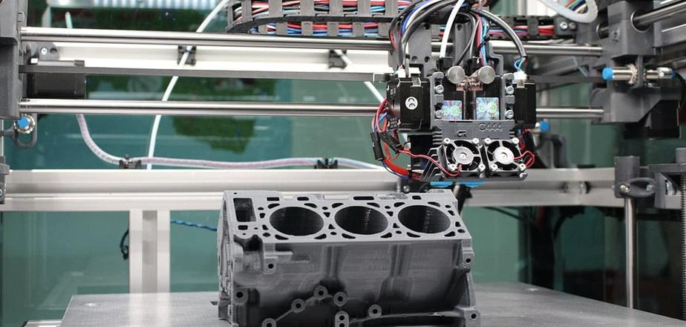
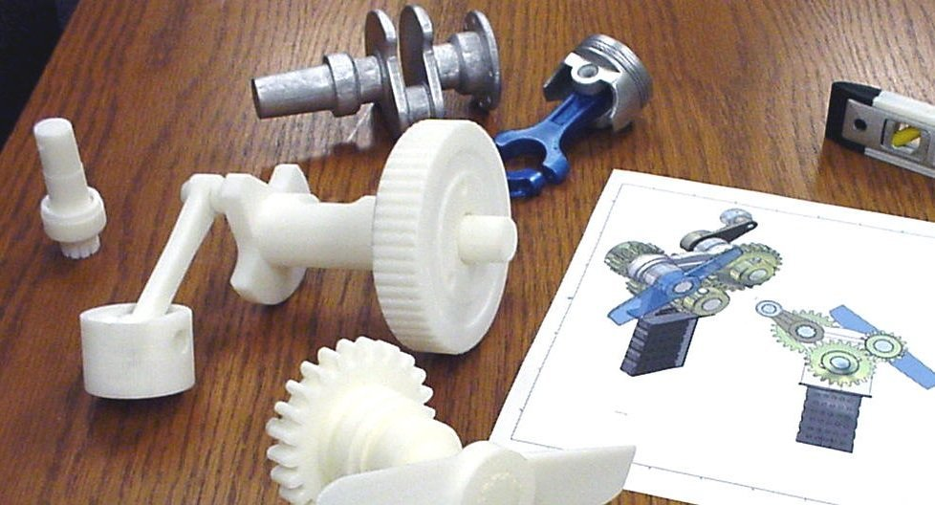
Продукт
Продуктом нашего проекта будет являться бизнес-модель, предполагающая использование технологичного оборудования 3D принтинга автомобильных запчастей для импортных автомобилей преимущественно.
5
Notes:
Опционально для скоринга
Обязательна для питча

Slide 6
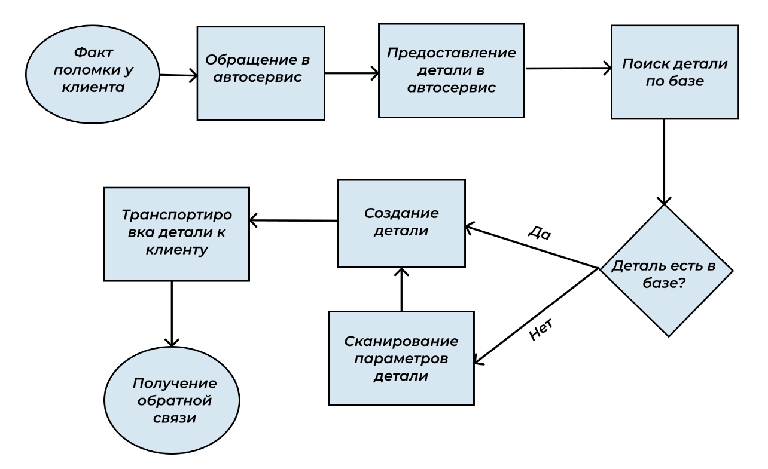
Цепочка бизнес-модели
6
Notes:
Обязательна для скоринга
Обязательна для питча

Slide 7
Конкуренты
Ниша мало занята
Критерии | Наша компания | 3D PRINT SPB (г. Санкт-Петербург) | DIGITAL CRAFT 3D (Московская обл.)
Качество материалов | + | – | +
Скорость изготовления | + | + | –
Низкая цена | + | + | -
Персонализация | + | - | +
7
Notes:
Обязательно для скоринга – 1-2 главных конкурента
Обязательна для питча

Slide 8
Конкуренты
Eсть косвенные конкуренты (поставщики)
Критерии | Наша компания | Alfa-NW (г. Санкт-Петербург) | All4Motors (Московская обл.)
Качество материалов | + | – | +
Скорость изготовления | + | – | –
Низкая цена | + | + | -
Персонализация | + | + | _
8
Notes:
Обязательно для скоринга – 1-2 главных конкурента
Обязательна для питча

Slide 9
Конкурентные преимущества
Стоимость производства
Материалы
Скорость печати
Выбор оптимальных материалов для изготовления запчастей, таких как пластик, металл или композитные материалы, в зависимости от требуемых свойств и характеристик запчасти.
Оптимизация времени, необходимого для печати каждой запчасти, чтобы обеспечить эффективность и конкурентоспособность производственного процесса.
Учет экономической эффективности процесса 3D-печати при изготовлении запчастей, включая стоимость материалов и энергозатраты.
Индивидуальность
Хранение
Точность
Возможность создания индивидуальных, специализированных деталей. Это позволяет оптимизировать производственные процессы и уменьшить количество отходов, так как детали могут быть созданы с учетом конкретных требований и спецификаций автомобиля.
3D принтинг позволяет создавать запчасти по требованию, что сокращает затраты на хранение и инвентаризацию автомобильных запчастей. Вместо того, чтобы содержать большие складские запасы, компании могут просто печатать запчасти по мере необходимости.
Обеспечение высокой точности изготовления запчастей, чтобы они соответствовали требуемым размерам и форме.
9
Notes:
Опционально для скоринга
Обязательна для питча

Slide 10
Стратегия выход на рынок
Автоматизация и оптимизация рабочих процессов
Ценовая привлекательность
Параллельное создание библиотек стандартных деталей или макросов для автоматического создания сложных конструкций позволит ускорить процесс моделирования.
Это позволит сэкономить время и ресурсы, делая ваши решения более масштабируемыми и дешевыми по сравнению с ручной работой, предлагаемой конкурентами.
Гибкие тарифные планы и модели ценообразования для клиентов.
10
Notes:
Опционально для скоринга
Обязательна для питча

Slide 11
Дорожная карта
Представление проекта
Подготовка продукта
Рекламное обеспечение
1
сегодня
2
3
4
Декабрь
Январь
Февраль
Март
Апрель
Май
Июнь
Июль
Август
Сентябрь
Октябрь
Ноябрь
Подготовка проекта
Поиск инвесторов
Реализация проекта
Продвижение проекта
11
Notes:
Опционально для скоринга
Обязательна для питча

Slide 12
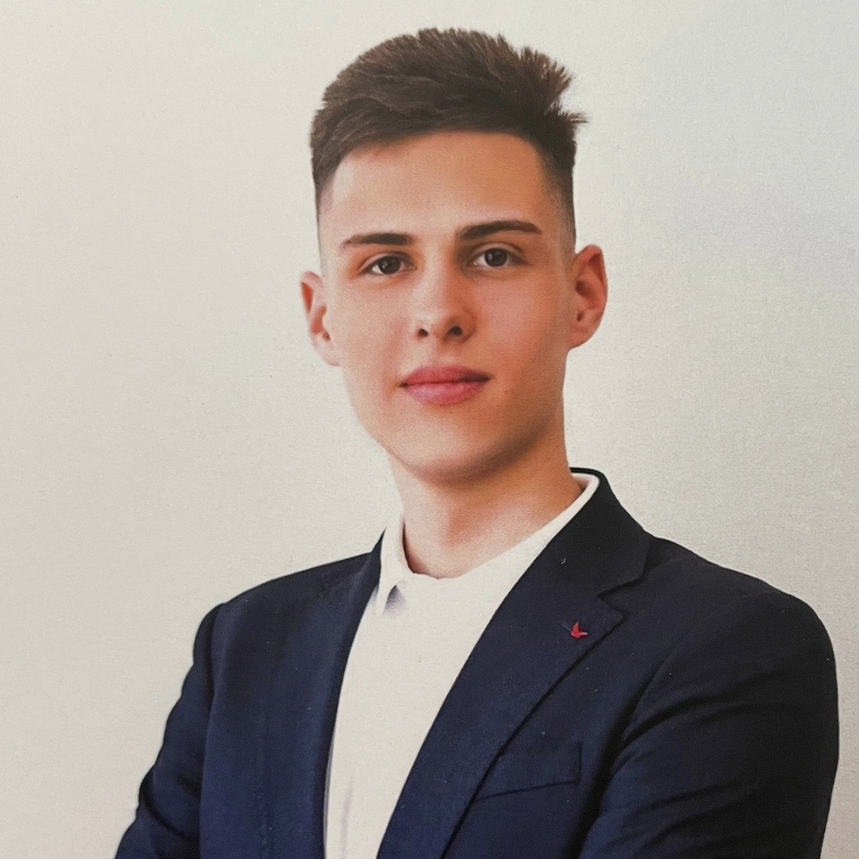
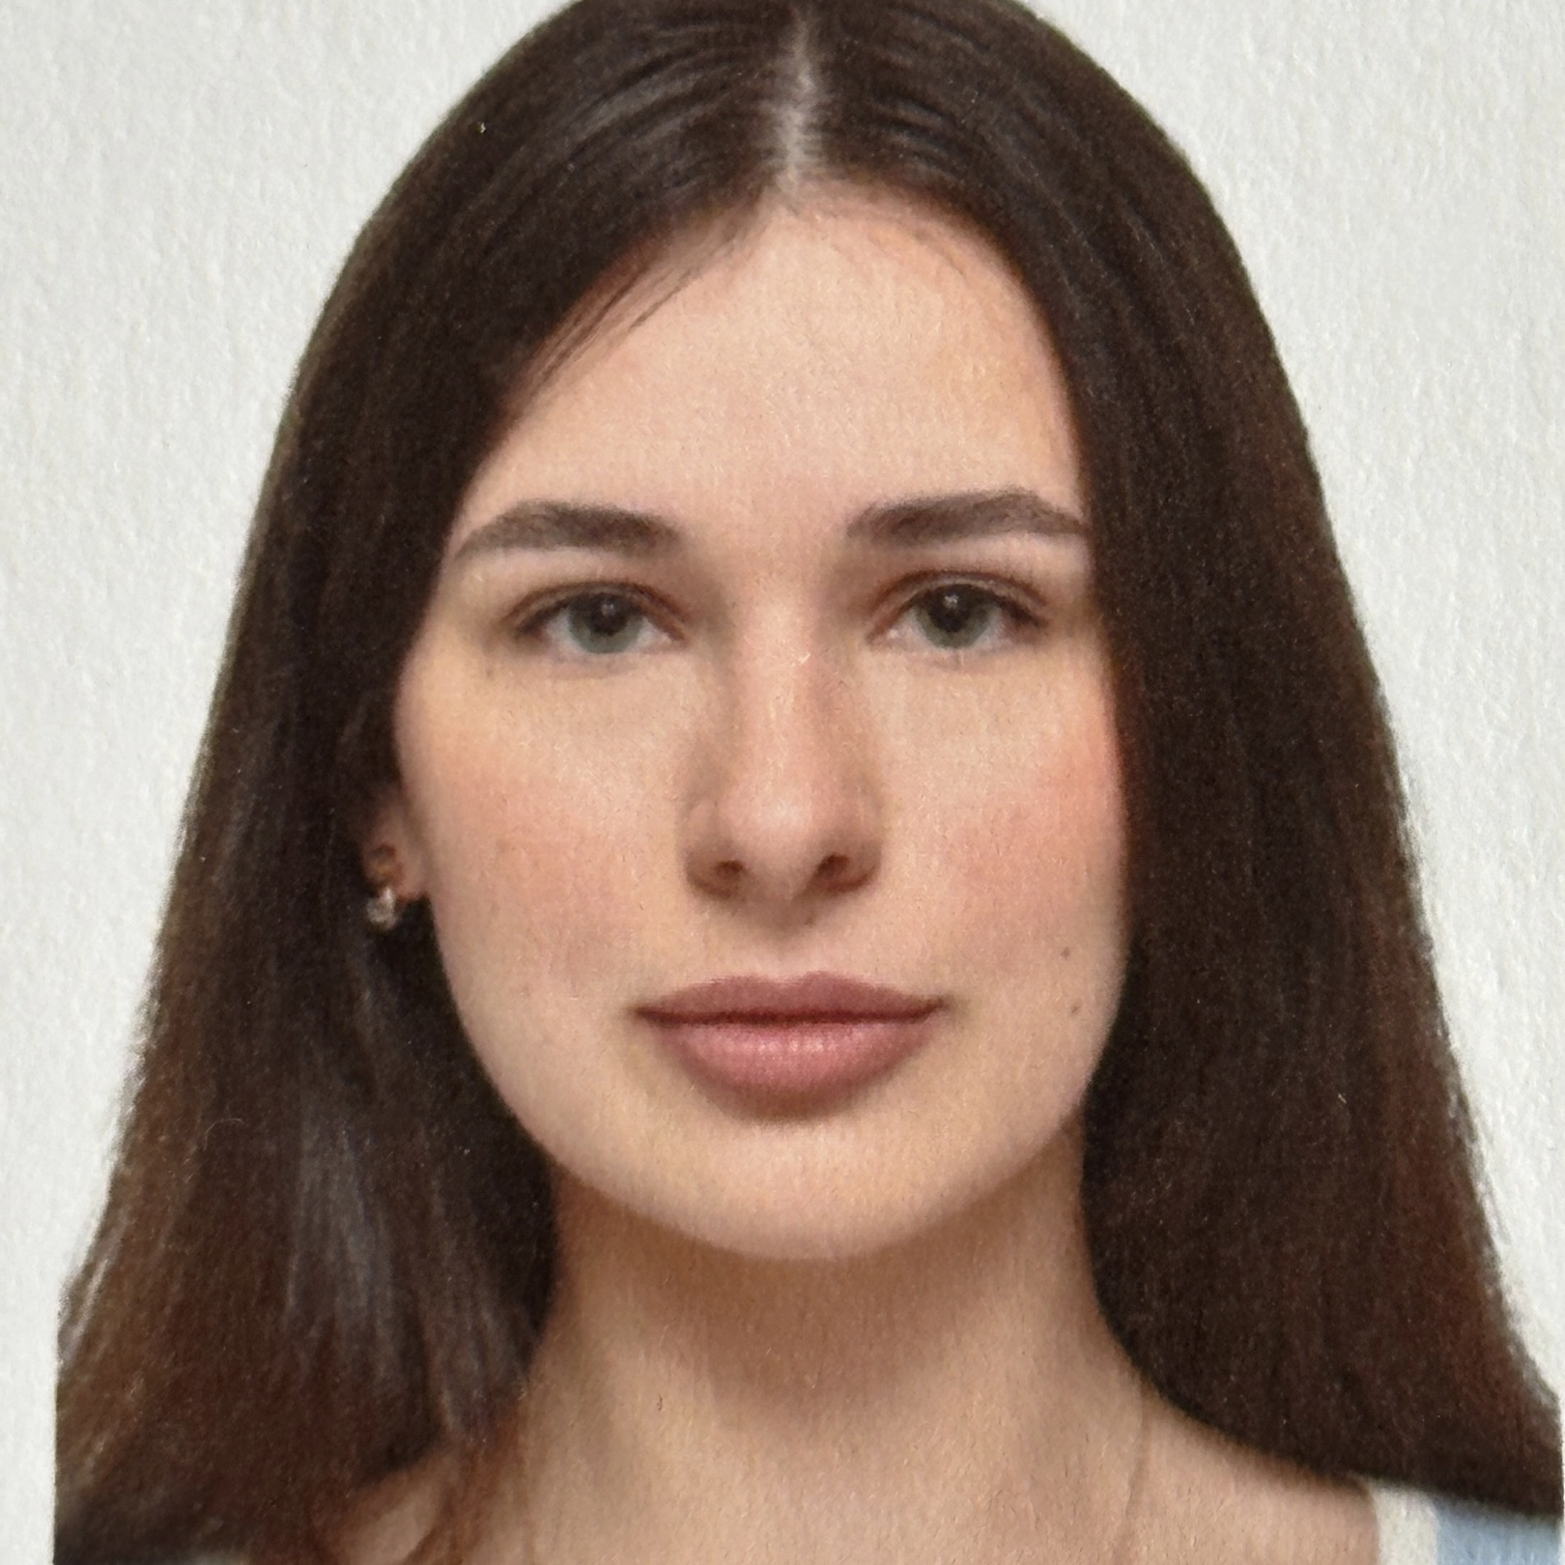

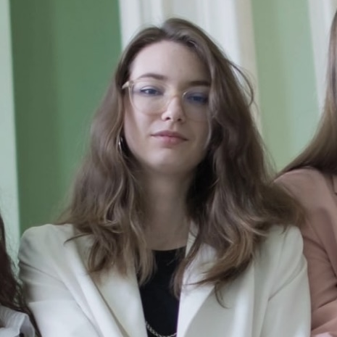
Команда
Александр Бутылов
Светлана Крысова
CEO Компании
Администратор проекта
Елизавета Ащеулова
Администратор проекта
Арина Царапора
Администратор проекта
12
Notes:
Обязательно для скоринга
Обязательна для питча

Slide 13
Инвестиционный запрос
4.000.000 руб (изготовление и продвижение продукта)
Срок - 2 года
Доля инвестору – 15%
13
Notes:
Обязателно для скоринга
Обязательна для питча

Slide 14

Контакты
Елизавета Ащеулова
Звоните
+7 962 718 13 33
Пишите
elizavetaasheulova17.02.2004@mail.ru
Царапора Арина
Звоните
+7 950 023 07 76
Пишите
arinats1@gmail.com
14
Notes:
Опционально для скоринга
Обязательна для питча

